Slide 1
證券商作業委外處理申報案例分享
余萬事

Slide 2
報告大綱
委外範圍定義
案例分享
總結

Slide 3
作業委外處理定義
一、資料處理： 包括資訊系統之資料登錄、處理、輸出，資訊系統之開發、監控、維護，及辦理 業務涉及資料處理之後勤作業。 二、表單、憑證等資料保存之作業。 三、電子通路客戶服務業務，包括電話自動語音系統服務、客戶電子郵件之回覆與處 理作業、電子通路客戶之相關諮詢與協助，及電話客服專員服務。 四、內部稽核部分作業項目。但禁止委託其財務簽證會計師辦理。 五、其他經主管機關核定得委外之作業項目。

Slide 4
疑問 !
有委由廠商處理資料或駐點人員協助作業的項目…才是屬作業委外?
錄音系統、影印機及印表機維護…是否要列入 ?
只有硬體(網路)設備沒有接觸資料，叫修才來維護，算不算作業委外?
沒有替代服務商 ?
「可追溯之最早服務開始日」查不到 !
稽核次數頻率，不清楚 !
何時辦理重大評估 !
…..

Slide 5
內部委外作業標準說明
召集各單位統一說明作業委外要項、定義範圍
組織會議，由承辦窗口了解後統一說明委外作業的要項和定義範圍，確保相關填寫人員理解共同準則。
法遵統籌作業委外問券支援與協助
針對委外作業的定義進行解釋和說明，確保作業符合法規要求，並提供必要的支援。
疑慮項目詢問了解、討論
就可能引起疑慮的項目，組織相應的討論，了解可能問題，進行風險評估、合規性等方面討論，或向主管機關窗口詢問。

Slide 6
資料匯整
統一格式填寫、匯整
制定統一格式，請各單位填寫相關資訊，匯整總表，以利統一資訊呈現，方便後續管理和檢視。
盤點分派所屬項目
進行項目盤點，確保所有項目清楚列出，分派項目提供負責單位或負責人填寫。
匯入合約管理系統清單
參考合約管理系統清單，與廠商有往來作業完整資訊。

Slide 7
依資訊實際作業面的項目劃分案例
需列入的作業
採購、維護項目，針對有涉及核心關鍵系統、機敏資料及重大整合系統者均先列入。
例如：行情交易系統(AP、APP)、後台系統維護作業...等。
暫不列入的作業
一次性採購、無後續委外處理或維護、不會觸及核心、關鍵系統或機敏資料。
例如：影印機、個人電腦、螢幕...等。
資訊/軟體 授權 例如：訂閱資訊（財經、新聞…)

Slide 8
圖表和統計數據
各單位建立編輯總表
各單位根據自身負責的項目，協同合作編輯總表，形成整體委外作業一覽表。

Slide 9
案例分享
1、行情交易系統維護服務 (APP)

Slide 10
行情交易系統維護服務 (APP)

Slide 11
行情交易系統維護服務 (APP)

Slide 12
行情交易系統維護服務 (APP)

Slide 13
行情交易系統維護服務 (APP)

Slide 14
行情交易系統維護服務 (APP)

Slide 15
案例分享
2、無紙化管理系統
服務是否涉及核心系統：否
是否涉及儲存或處理客戶資料：是
服務提供商可替代性：低
已找到可替代服務提供商：否
對廠商稽核、備援及雲端問題：無
作業委外特點：
資料及系統在公司內，有機敏資料
廠商專案開發客制、開發期長
上線後不易改變、廠商替代性低
同仁反應：資料處理…均由同仁進行，廠商不會接觸資料及作業面
遇問題才需廠商程式維護….，是否要入作業委外?
稽核、備援、雲端 申報欄位 > 不適用

Slide 16
案例分享
3、伺服器主機設備維護
服務是否涉及核心系統：是
是否涉及儲存或處理客戶資料：否
服務提供商可替代性：高
已找到可替代服務提供商：是
對廠商稽核、備援及雲端問題：無
作業委外特點：
硬體維修、維護保養作業為主
符合規格廠商、經遴選及議價
取代性高、較無獨家專有問題
同仁反應：廠商不接觸資料及作業面，需要作硬體維護
是否列為作業委外 ? (大型交易主機)
稽核、備援、雲端 申報欄位 > 不適用

Slide 17
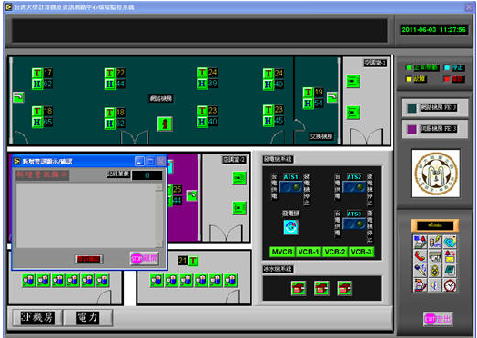
案例分享
4、資訊機房機電及環控系統
服務是否涉及核心系統：否
是否涉及儲存或處理客戶資料：否
服務提供商可替代性：高
已找到可替代服務提供商：是
對廠商稽核、備援及雲端問題：無
作業委外特點：
屬重大基礎設施
機房機電影響系統能否穩定運作
廠商取代性高
同仁反應：廠商不接觸資料及作業面，
機電系統維護是否列為要列入 ?
租賃的IDC機房 ? Azure、GCP ?

Slide 18
總結
檢示各委外系統作業完整度
以風險管理的角度審視各作業委外合規性、必要性、並同步盤點各項備份備援機制合理性。
列管替代性低之系統，思考系統異常因應方案。
健全廠商遴選及供應商管理
參照供應商管理審視各委外作業廠商狀況，如廠商有無備援機制、BCP 測試。
廠商替代性方案。

Slide 19
THANK YOU !

